Slide 1
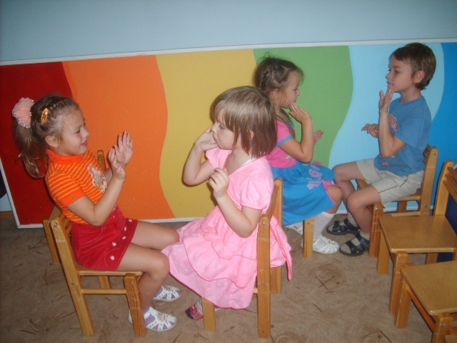

Проект «Коррекционно-развивающие занятия с гиперактивными детьми по овладению навыками ориентировки в пространстве»
Выполнила: Егорова Ирина Владимировна
педагог-психолог
МБДОУ д/с №3 «Незабудка» г. Протвино

Slide 2
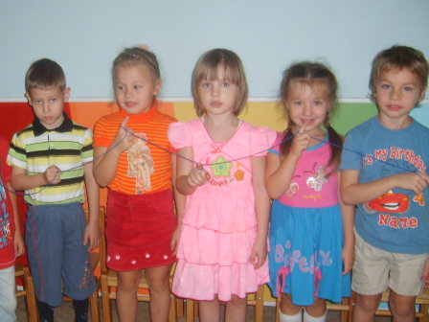
Актуальность
В последнее время отмечается резкое увеличение количества детей с нарушением развития оптико-пространственного гнозиса, задержкой в формировании пространственных представлений. Такие проблемы характерны и для детей с гиперактивностью. Между тем, от уровня сформированности пространственных представлений во многом зависит успешность усвоения ребенком чтения, письма, рисования и других видов деятельности.

Slide 3
Характеристика детей с СДВГ
Первичные нарушения организационного компонента деятельности (дефицит внимания, импульсивность и гиперактивность);
Нарушения динамического компонента деятельности (стабильно низкий или цикличный темп деятельности и истощаемость)
Вторичные расстройства операционального компонента деятельности (нарушение восприятия, памяти и мышления)
Центральный дефект в структуре патопсихологического синдрома при СДВГ – нарушение способностей к произвольной регуляции деятельности и саморегуляции.
3

Slide 4
Четыре типа отклонений высших психических функций у детей с СДВГ
(по Е.А. Осиповой и Н.В. Панкратовой )
Первый тип отклонений
- дефицитарность базальных структур мозга, задержка становления функциональной левополушарной доминантности и недостаточностью
корково-подкорковой регуляции
Второй тип отклонений характеризуется дисфункцией правого полушария в сочетании с дефицитарностью
базальных
(подкорковых)
структур мозга
Четвертый тип отклонений - сохранность
базальных структур мозга при выраженной несформированности регуляторных структур.
Третий тип
отклонений -
первичная функциональной дефицитарность базальных структур мозга
4

Slide 5
Формирование пространственных представлений
Трехмерное пространство
(основные пространственные направления)
Двухмерное пространство (на листе на бумаги)
Ориентировка в собственном теле, дифференцировка правой и левой частей
Ориентировка в окружающем пространстве
5

Slide 6
1 этап
Освоение телесного пространства
2 этап
Освоение внешнего пространства
Этапы формирования пространственных представлений
4 этап
Конструирование и копирование
3 этап
Пространственные схемы и диктанты (ориентировка по схеме и на листе бумаги)
6

Slide 7
Цель: провести коррекционную работу по развитию пространственной ориентации у детей с СДВГ с последующим выявлением её эффективности.
Объект: дети старшего дошкольного возраста
Предмет исследования: изучение пространственной ориентации детей дошкольного возраста.
7

Slide 8
Задачи:
1. Изучить и проанализировать научно- методическую литературу по теме проекта.
2. Создать развивающую среду и способствовать формированию и развитию навыков пространственной ориентировки у детей с гиперактивностью.
3. Разработать перспективное планирование и провести формирующее обучение.
4. Организовать взаимодействие со взрослыми (педагогами и родителями) по теме проекта.
5. Провести результативный анализ по проекту.
8

Slide 9


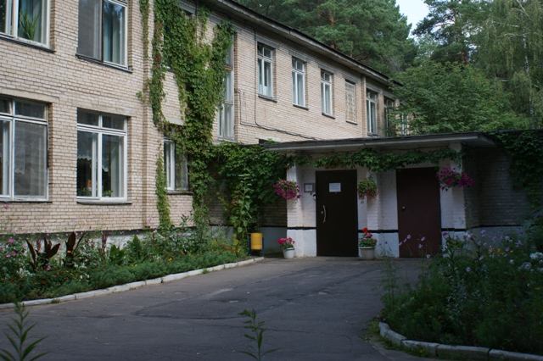
Муниципальное бюджетное дошкольное образовательное учреждение общеразвивающего вида с приоритетным осуществлением деятельности по одному из направлений развития детей – детский сад №3 «Незабудка»
Приоритетное направление развития детей– художественно-эстетическое.
Программа развития «Играем, обучаемся, развиваемся» на период 2012 – 2016 г.г.
Цель Программы
Эффективное развитие дошкольного образовательного учреждения по модели адаптивного дошкольного учреждения способного приспосабливаться к уровню развития каждого ребенка и выводить его на более высокий уровень, соответствующий основным требованиям общества к выпускнику ДОУ и запросам родителей по таким критериям как качество, инновационность, востребованность.
9

Slide 10

Диагностика
«Пробы Хеда»
Методика «Что находится спереди от меня?»
Методика «Расположение предметов на рисунке»
10

Slide 11
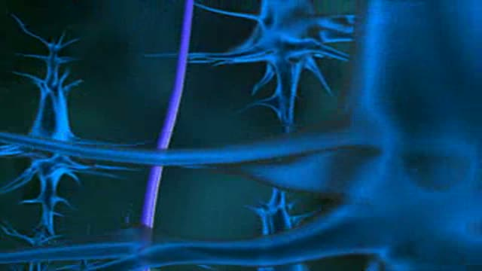
•
.
Реализация задач по овладению навыками ориентировки в пространстве детьми с гиперактивностью наиболее
эффективна при наличии целостной системы коррекционно-развивающих занятий. Форма организации детей – подгрупповая.
Используется «метод замещающего онтогенеза», разработанный А.В. Семенович и пособие Рахмановой Е. М. «Графические диктанты для дошкольников»
11

Slide 12

Модель взаимодействия участников проекта по формированию ориентировки в пространстве
Воспитатели
Родители
Специалисты ДОУ
Ребенок
Медперсонал
Сверстники
12

Slide 13
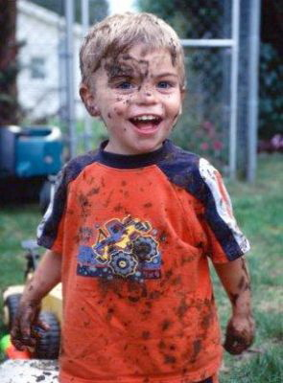
1. Составление индивидуального маршрута для детей с гиперактивностью.
2. Подбор упражнений на развитие пространственной ориентировки для этой категории детей.
Направления психолого – педагогической коррекции
13

Slide 14
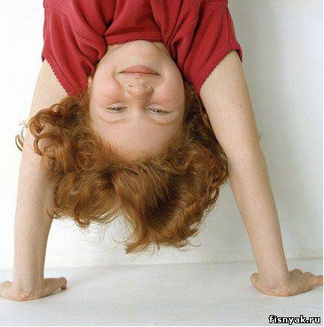
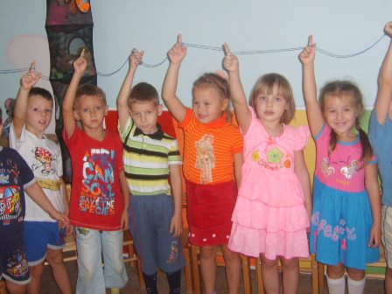
Этапы проекта
1. Подготовительный (Целеполагание. Изучение работ педагогов и психологов, исследовавших проблемы развития пространственных представлений у детей. Отбор содержания обучения).
2. Исследовательский- Начальная диагностика детей по направлению «Развитие пространственных ориентировок». Планирование. Подготовка методических и дидактических средств.
3. Основной – проведение коррекционно-развивающих занятий.
4. Аналитический – подведение итогов работы, мониторинг результативности.
14

Slide 15



Организационный этап
Задачи: 1.создание социально-педагогических, психологических условий по формированию пространственной ориентировки детей старшего дошкольного возраста на КРЗ
2.Разработка системы взаимодействия специалистов по пространственной ориентировке.
3. Подбор психологических игр, упражнений для детей по данному направлению работы.
4. Организация предварительной работы с родителями и воспитателями
15

Slide 16
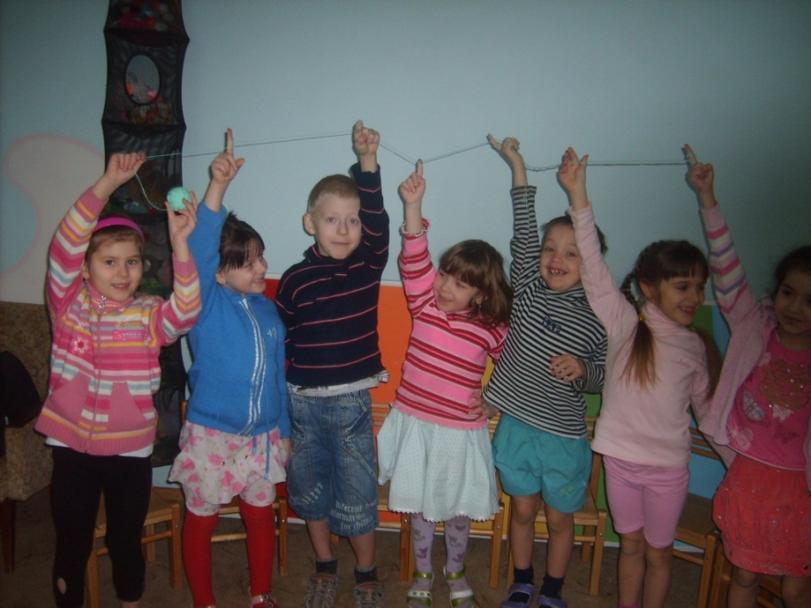
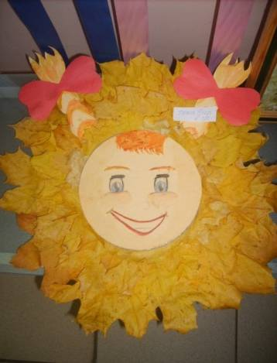

Основной этап
Процесс формирования пространственной ориентировки у детей с гиперактивностью через проведение игровых тренингов с детьми старшего дошкольного возраста, используя задания на пространственную ориентировку из программно-методического комплекса А.В.Семенович «Нейропсихологическая профилактика и коррекция. Дошкольники» (Базовая программа МЗО «В диалоге с мозгом»)
и использование пособия Рахмановой Е.М. Графические диктанты для дошкольников
16

Slide 17
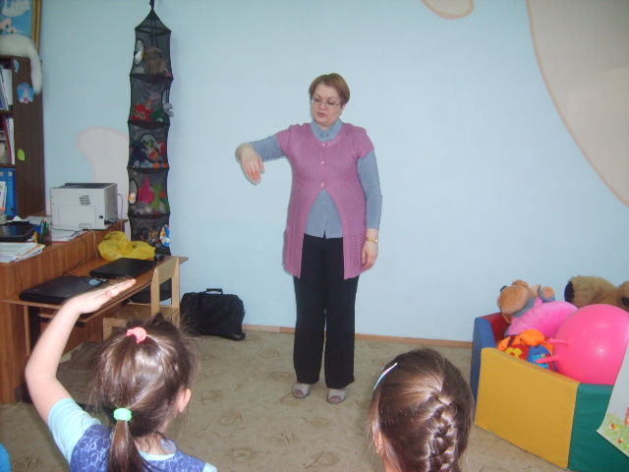
Заключительный этап
Цель: провести анализ работы по теме проекта, наметить перспективу.
Мониторинг по выявлению и определению результативности развития пространственной ориентировки у дошкольников.
Распространение опыта среди педагогов ДОУ.
Организация итоговых мероприятий с родителями.
17

Slide 18
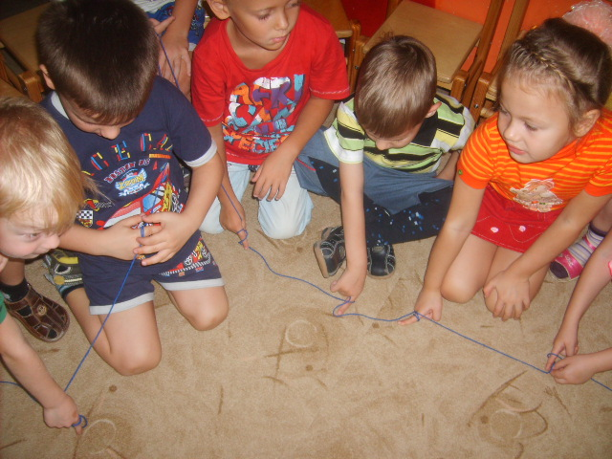
Результативность
53% детей по завершении работы оказались на высоком уровне, 47% детей на - среднем уровне). У детей выросли потенциальные возможности как в познавательной, так и в личностной сфере. Нарушения в пространственных представлениях компенсировались, уменьшилась чрезмерная моторная подвижность, дети стали лучше контролировать свою деятельность на всех этапах. В отношениях со сверстниками и педагогами они были готовы к сотрудничеству, к требованиям педагога относились положительно.
18

Slide 19
Сравнительная диаграмма уровней развития ориентировки в пространстве у детей старшей группы №1
19

Slide 20
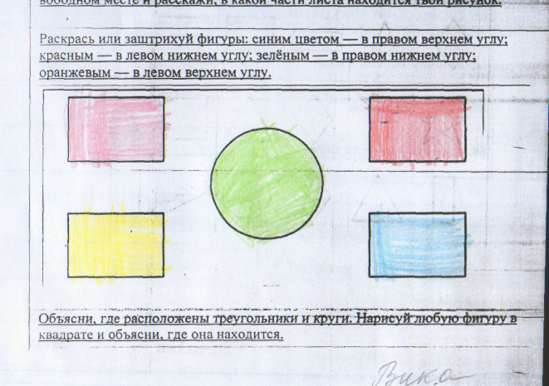
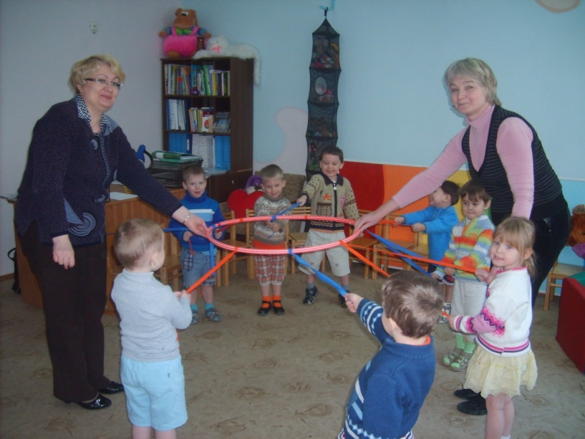
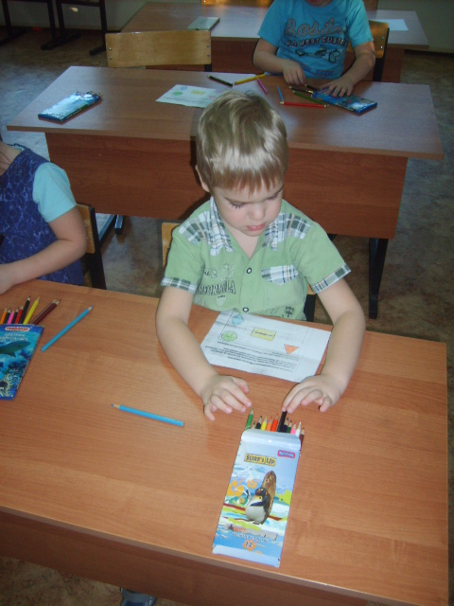
Работа с детьми
20

Slide 21
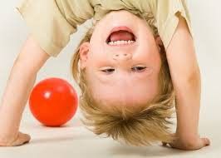
Вывод
Таким образом, специально разработанная и реализованная нами формирующая коррекционная программа, направленная на формирование у гиперактивных детей ориентировке в пространстве на всех основных этапах деятельности, осуществляемая посредством психомоторных занятий, оказалась эффективной. Уровни осознанности саморегуляции, сформированные у гиперактивных детей по завершении проекта, оказались значительно выше, чем у детей, с которыми занятия не проводились.
21

Slide 22
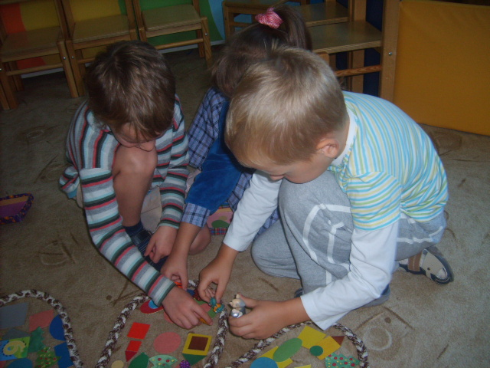
Практическая значимость
. Апробированная в исследовании программа диагностики и овладения навыками ориентировки в пространстве у гиперактивных детей может быть использована в коррекционно-развивающей работе педагогов-психологов при наличии необходимой квалификации.
22

Slide 23

Список литературы
1.Мэш, Э. Детская патопсихология. Нарушения психики ребенка. [Текст] /Эрик Меш, Дэвид Вольф.- М.: АСТ; Спб.: ПРАЙМ-ЕВРОЗНАК, 2007.
3. Семенович, A.B. Пространственные представления при отклоняющемся развитии. [Текст] М., 1998.
4. Семенович, A.B., Вологдина Я.О., Ланина, Т.Н. Нейропсихологическая профилактика и коррекция. Дошкольники. . [Текст] - М.:Дрофа, 2014
5. Мусейибова, З.Т. Генезис отражения пространства и пространственной ориентации удетей дошкольного возраста. [Текст] /Журнал «Дошкольное воспитание»,1970, № 3.
6. Пугач В.Н. с соавт. Дети с синдромом дефицита внимания (СДВГ/ADHD): особенности восприятия 3D пространств. - Доклад на международном симпозиуме. - Иерусалим, 2010. http://www.indigo-papa.ru/node/289
23

